Slide 1
大自然的语言

Slide 2
字词学习
zài
méng
sù
qiáo
载途 萌发 簌簌 连翘
孕育：
翩然：
销声匿迹：
周而复始：
比喻酝酿着新事物。
动作轻快的样子
原意是不公开讲话，不公开露面。这里只昆虫都无声无息、无影无踪了。
一次又一次的循环。

Slide 3
速读课文，自主思考
1、什么叫物候和物候学？
2、物候观测对农业有什么重要性？
3、决定物候现象来临的因素有哪些？
4、研究物候学有什么意义？

Slide 4
1、什么叫物候和物候学？
草木荣枯、候鸟去来等自然现象，我国古代劳动人民称它为物候。
利用物候知识来研究农业生产的这一门科学，就是物候学。
PPT模板：www.1ppt.com/moban/ PPT素材：www.1ppt.com/sucai/
PPT背景：www.1ppt.com/beijing/ PPT图表：www.1ppt.com/tubiao/
PPT下载：www.1ppt.com/xiazai/ PPT教程： www.1ppt.com/powerpoint/
资料下载：www.1ppt.com/ziliao/ 范文下载：www.1ppt.com/fanwen/
试卷下载：www.1ppt.com/shiti/ 教案下载：www.1ppt.com/jiaoan/
PPT论坛：www.1ppt.cn PPT课件：www.1ppt.com/kejian/
语文课件：www.1ppt.com/kejian/yuwen/ 数学课件：www.1ppt.com/kejian/shuxue/
英语课件：www.1ppt.com/kejian/yingyu/ 美术课件：www.1ppt.com/kejian/meishu/
科学课件：www.1ppt.com/kejian/kexue/ 物理课件：www.1ppt.com/kejian/wuli/
化学课件：www.1ppt.com/kejian/huaxue/ 生物课件：www.1ppt.com/kejian/shengwu/
地理课件：www.1ppt.com/kejian/dili/ 历史课件：www.1ppt.com/kejian/lishi/

Slide 5
2、物候观测对农业有什么重要意义？
物候观测的数据反映气温、湿度等气候条件的综合，也反映气候条件对于生物的影响。应用在农事活动里，比较简单，容易掌握。

Slide 6
3、决定物候现象来临的因素有哪些？
①纬度；
②经度的差异
③高下的差异；
④古今的差异。

Slide 7
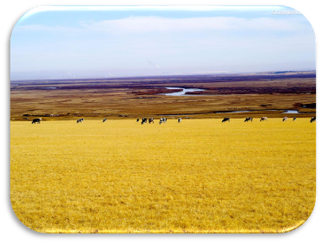
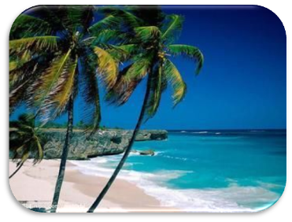
纬度对物候的影响
三月的内蒙古草原
三月的海南

Slide 8
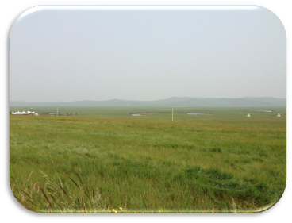
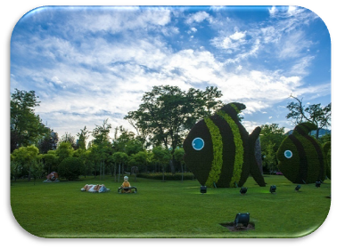
经度对物候的影响
四月的内蒙古草原
四月的大连

Slide 9
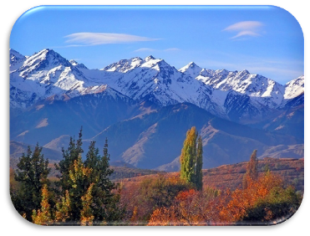
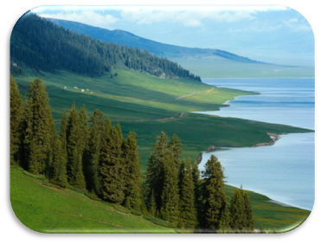
高下对物候的影响
天山山顶和山腰的差异

Slide 10
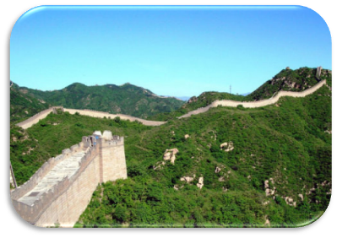
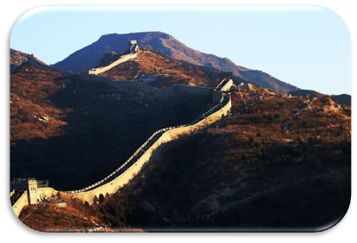
古今差异对物候的影响
古代三月的长城和今日三月的长城

Slide 11
这几个因素能否调换顺序？
不能，因为这四个因素是由：
由 到
由 到
主
次
逻辑顺序
空间
时间

Slide 12
4、研究物候学有什么意义？
首先是为了预报农时，选择播种日期；安排农作物区划，确定造林和采集树木种子的日期；引种植物到物候条件相同的地区；避免或减轻害虫的侵害；便利山区的农业发展。

Slide 13
理清说明顺序
引出物候和物候学
物候观测对农业生产的重要性。
决定物候现象来临的因素
思路清晰，层次分明
纬度差异
逻辑顺序
经度差异
研究物候学的意义。
高下差异
古今差异
启示：写说明文要有条理，
做到思路清晰，层次分明。

Slide 14
品味语言
大自然的语言
如果把文章的标题改为“一门丰产的科学——物候学好不好？
明确：不好。将大自然拟人化，把物侯现象说得生动而有情趣；切合读者的好奇心和求知欲望，具有有启发性。

Slide 15
品味语言
本文语言除了生动、形象外还有什么特点？请举例说明。
准确、严谨、生动、优美。

Slide 16
大林寺桃花
白居易
人间四月芳菲尽，
山寺桃花始盛开。
长恨春归无觅处，
不知转入此中来。
请运用课文介绍的知识来解释这一奇怪的现象。

Slide 17
你还知道哪些大自然的语言？包含了什么物候知识？
二十四节气歌
春雨惊春清谷天，
夏满芒夏暑相连。
秋露露秋寒霜降，
冬雪雪冬小大寒。

Slide 18

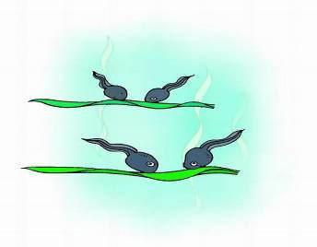

你看那水中的蝌蚪，不就像游动的逗点？大自然在水面山写着：春天已到人间。

Slide 19
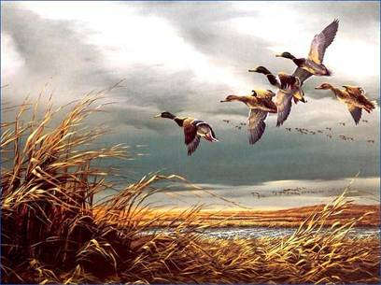
你看那填空飞翔的大雁，不就像省略号一串？
大自然在蓝天上写着：
秋天就在眼前。

Slide 20
作业
同学们，用你们的慧眼、灵心去发现、倾听大自然，用你们的妙笔去记录大自然吧！请用准确生动富有科学性的语言写一篇观察日记。
退出

